Slide 1
Plateforme Intelligente de Mobilité Urbaine
Optimisation de la mobilité urbaine à l'aide des données ouvertes
Projet d'Études :Mastère 2 Big Data & IA SUP DE VINCI
Présenté par : Sanou Faye / Ben Mouh Kawtar / Marlene Jodom Matsoko / Salghat Issam
Notes:
[Intervenant 1] Bonjour, nous sommes [noms] et nous présentons notre plateforme intelligente de mobilité urbaine, réalisée dans le cadre du projet d'études M2 Big Data & IA. L'objectif : exploiter des données ouvertes pour anticiper la congestion, optimiser les trajets et aider citoyens et gestionnaires. Voici notre plan. (Pensez à afficher votre nom à l'écran lors de votre prise de parole.)

Slide 2
Plan de la présentation
▸ 1. Contexte & problématique
▸ 2. Objectifs du projet
▸ 3. Architecture technique
▸ 4. Données & pipeline ETL
▸ 5. Modèle prédictif
▸ 6. Démonstration du dashboard
▸ 7. Résultats & métriques
▸ 8. Green IT & qualité logicielle
▸ 9. Limites & perspectives
▸ 10. Conclusion
Notes:
[Intervenant 1] Nous allons d'abord poser le contexte et les objectifs, puis détailler l'architecture, les données et le modèle. La partie centrale sera une démonstration en direct du dashboard, avant de conclure sur les résultats, les limites et les perspectives. Durée visée : environ 15 minutes.

Slide 3
Contexte & problématique
▸ Les métropoles subissent une congestion chronique : embouteillages, retards, pollution.
▸ Les données ouvertes (open data) et le Big Data offrent de nouvelles possibilités d'analyse.
▸ Mais les sources sont hétérogènes (CSV, JSON, API) et difficiles à exploiter ensemble.
Problématique
Comment exploiter des données
ouvertes hétérogènes pour :
• anticiper la congestion,
• optimiser les itinéraires,
• réduire l'impact écologique,
• informer les citoyens ?
Notes:
[Intervenant 1] Les villes font face à une congestion chronique, source de pollution et de perte de temps. Or il existe énormément de données ouvertes sur le trafic, la météo, la qualité de l'air. Le défi est de les agréger malgré leur hétérogénéité, pour produire de l'information utile. C'est notre problématique.

Slide 4
Objectifs du projet
Anticiper
Prévoir la congestion avec un modèle hybride ARIMA + IA.
Optimiser
Proposer des itinéraires tenant compte des perturbations prédites.
Verdir
Recommandations écologiques et indicateurs de pollution.
Impliquer
Signalements citoyens (crowdsourcing) intégrés.
Piloter
Outils gestionnaire : carte thermique et simulation.
Industrialiser
Docker, tests automatisés, CI/CD, monitoring.
Notes:
[Intervenant 2] Nos objectifs sont au nombre de six : anticiper la congestion, optimiser les itinéraires, réduire l'impact écologique, impliquer les citoyens, donner des outils de pilotage aux gestionnaires, et le tout de façon industrialisable. Chacun de ces objectifs se retrouve concrètement dans la solution.

Slide 5
Architecture technique (microservices Docker)
Pipeline ETL
Python · SQLAlchemy
Collecte, qualité, chargement
Base de données
PostgreSQL + PostGIS
Trafic, env., signalements
API REST
Flask · Gunicorn
Prédictions, itinéraires, métriques
Dashboard
Streamlit · Plotly
7 onglets interactifs
Flux de données : ETL → Base → API → Dashboard. Chaque service est containerisé et déployé avec une seule commande (docker compose up).
Notes:
[Intervenant 2] L'architecture est en microservices, orchestrés par Docker Compose. Le pipeline ETL collecte et nettoie les données, les stocke dans PostgreSQL avec l'extension spatiale PostGIS. L'API Flask expose ces données et les prédictions. Le dashboard Streamlit consomme l'API. Tout se lance avec une seule commande, ce qui garantit la reproductibilité.

Slide 6
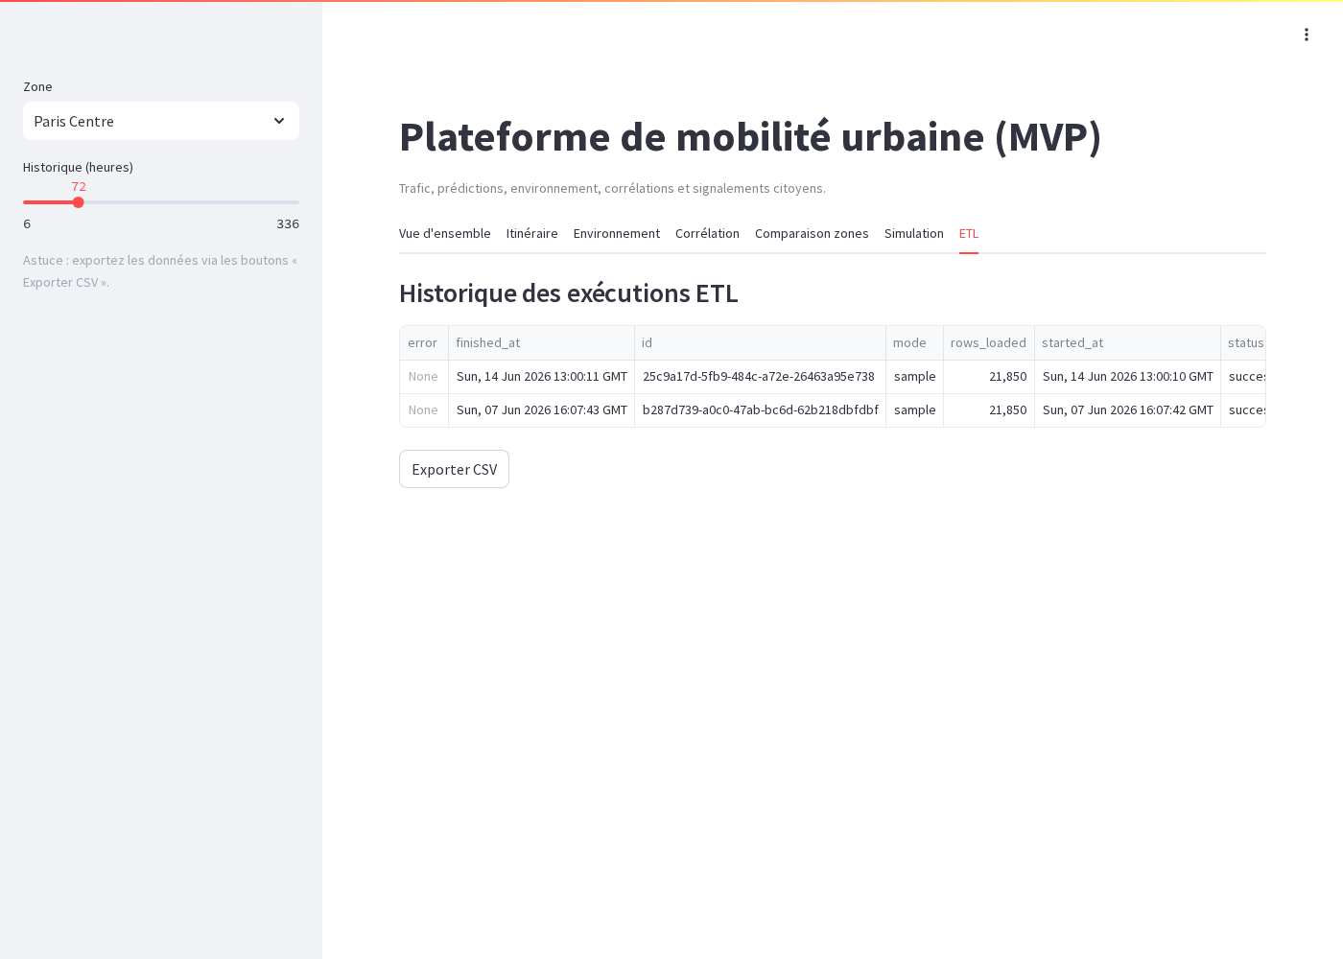
Données ouvertes & pipeline ETL
▸ 3 catégories de données ouvertes (exigence du cahier des charges).
▸ Trafic : OpenDataSoft · Météo & qualité de l'air : Open-Meteo · Crowdsourcing citoyen.
▸ 3 modes ETL : sample (offline), open-meteo (réel), ods (trafic réel).
Couche qualité des données
Déduplication · contrôle de plages · valeurs manquantes · journalisation.
Chargement idempotent (UPSERT) + historisation des exécutions (table etl_runs).
Historique des exécutions ETL
Notes:
[Intervenant 2] Nous exploitons trois catégories de données ouvertes : le trafic via OpenDataSoft, la météo et la qualité de l'air via Open-Meteo, et les signalements citoyens. Le pipeline propose trois modes, dont un mode offline pour la démonstration. Surtout, une couche qualité nettoie les données : déduplication, contrôle des valeurs, et chaque exécution est historisée pour la traçabilité.

Slide 7
Modèle prédictif hybride ARIMA + MLP
1 · ARIMA(2,0,2)
Composante temporelle
linéaire (tendance,
saisonnalité).
2 · MLP
Réseau de neurones sur
les résidus + features
calendaires exogènes.
3 · Prédiction
ARIMA + résidu MLP,
bornée à [0, 1].
Évaluée par backtest.
▸ Features exogènes connues à l'avance : week-end, jours fériés, heures de pointe → valides à l'inférence.
▸ Évaluation par split temporel (backtest) : MAE / RMSE / MAPE, comparé à une baseline naïve.
▸ Résultat : le modèle hybride réduit l'erreur d'environ 50 % par rapport à la baseline.
Notes:
[Intervenant 3] Le cœur prédictif est un modèle hybride. ARIMA capte la tendance et la saisonnalité linéaires. Un réseau de neurones MLP apprend ensuite les résidus, à partir de variables calendaires comme les week-ends, les jours fériés et les heures de pointe — toutes connues à l'avance, donc utilisables pour prédire le futur. Nous l'évaluons rigoureusement par backtest temporel : il réduit l'erreur d'environ 50 % face à une baseline naïve.

Slide 8
Démonstration
Le dashboard en action — http://localhost:8501
Notes:
[Intervenant 3] Passons maintenant à la démonstration. Je vais partager mon écran et vous montrer le dashboard en conditions réelles. (Basculez sur le navigateur, onglet par onglet.)

Slide 9
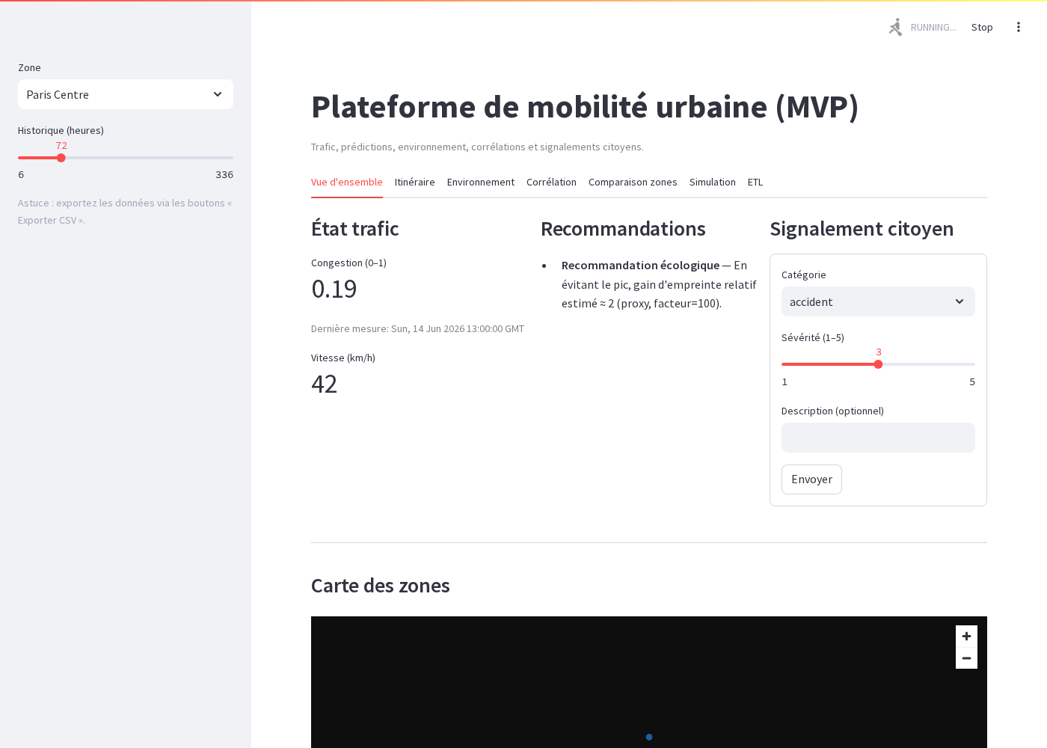
Démo · Vue d'ensemble
▸ État du trafic en temps réel (congestion, vitesse).
▸ Recommandations mobilité et écologiques.
▸ Carte des zones surveillées.
▸ Formulaire de signalement citoyen.
Onglet Vue d'ensemble : KPIs, recommandations, carte, prédiction.
Notes:
[Intervenant 3] Voici la vue d'ensemble. En haut, l'état du trafic en temps réel pour la zone sélectionnée, avec un indice de congestion et la vitesse. À droite, les recommandations générées automatiquement, et le formulaire de signalement citoyen. En dessous, la carte des zones et la courbe de prédiction de congestion.

Slide 10
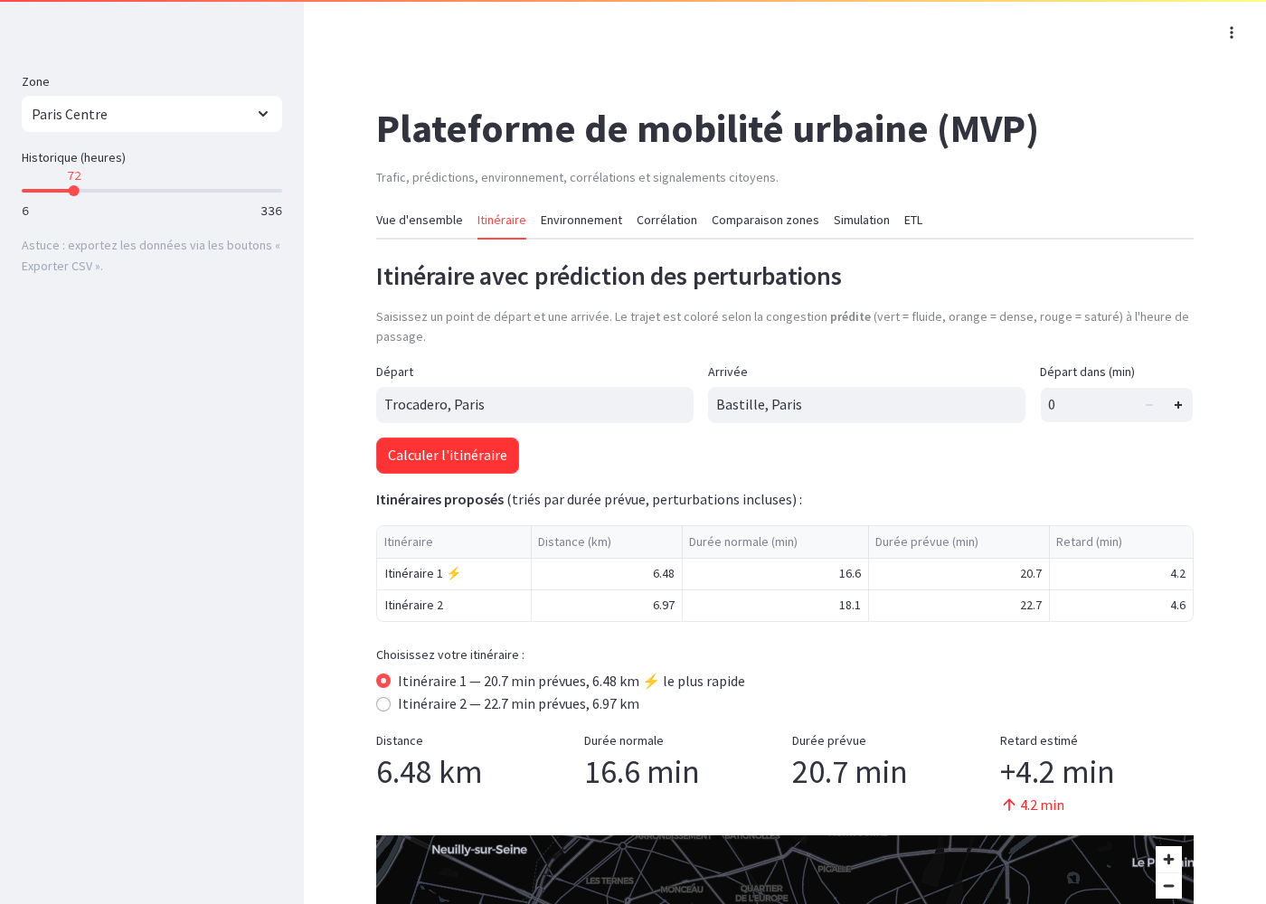
Démo · Itinéraire intelligent (choix utilisateur)
▸ Saisie départ → arrivée.
▸ Plusieurs itinéraires alternatifs calculés.
▸ Classés par durée prévue (perturbations incluses).
▸ Le plus rapide marqué ⚡ ; trajet coloré selon la congestion.
Plusieurs itinéraires classés par durée prévue ; l'utilisateur choisit.
Notes:
[Intervenant 3] Voici la fonctionnalité phare : l'optimisation d'itinéraire. L'utilisateur saisit un départ et une arrivée. Nous calculons plusieurs itinéraires alternatifs, et pour chacun nous estimons la congestion PRÉDITE à l'heure de passage. Les trajets sont classés par durée réelle prévue — le plus rapide est signalé. L'utilisateur reste libre de choisir, et le trajet s'affiche coloré du vert au rouge selon la congestion.

Slide 11
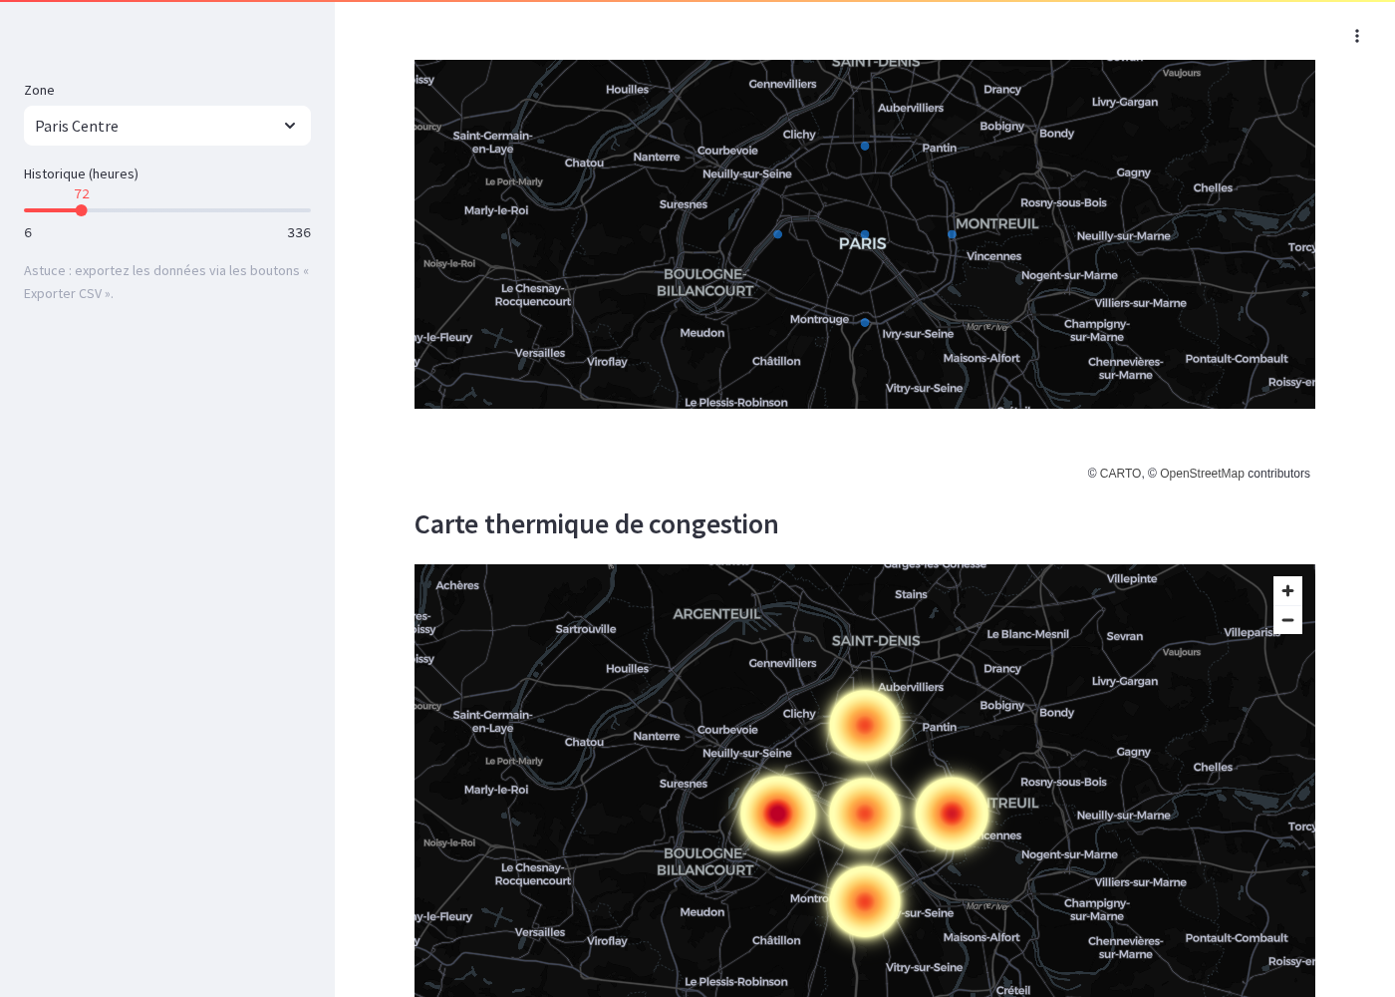
Démo · Carte thermique de congestion
▸ Vision synthétique de la ville.
▸ Points chauds = zones saturées.
▸ Exploite la couche PostGIS.
▸ Répond à l'exigence « cartes thermiques ».
Intensité de congestion par zone (vert → rouge).
Notes:
[Intervenant 4] La carte thermique offre une vision d'ensemble immédiate : les zones les plus congestionnées apparaissent en rouge. C'est un outil de pilotage visuel pour les gestionnaires, qui s'appuie sur les capacités spatiales de PostGIS.

Slide 12
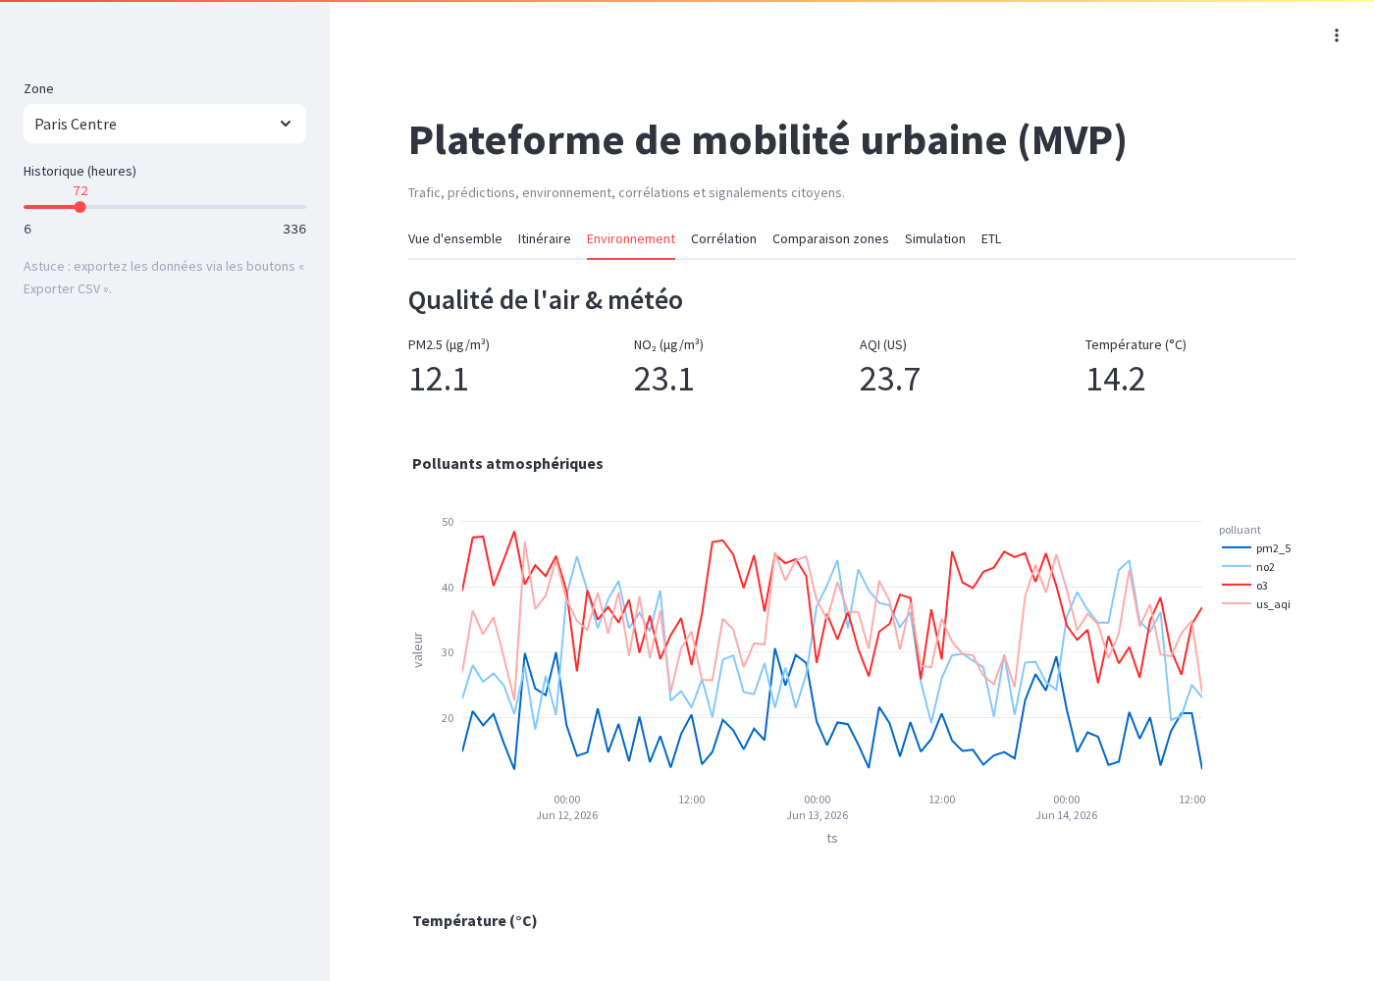
Démo · Environnement (qualité de l'air)
▸ Indicateurs qualité de l'air en direct.
▸ Séries temporelles des polluants.
▸ Données Open-Meteo réelles.
▸ Axe écologique du projet.
PM2.5, NO₂, AQI, température et séries temporelles.
Notes:
[Intervenant 4] L'onglet environnement intègre la dimension écologique : qualité de l'air (particules fines, dioxyde d'azote, indice AQI) et météo, avec leurs évolutions dans le temps. Ces données proviennent d'Open-Meteo, en temps réel.

Slide 13
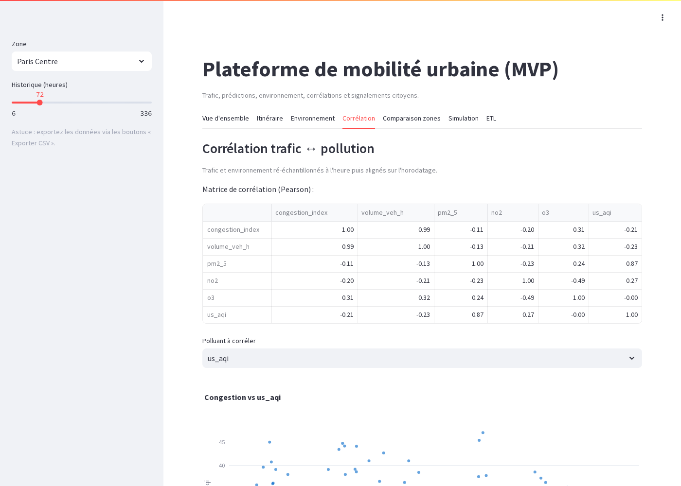
Démo · Corrélation trafic ↔ pollution
▸ Matrice de corrélation (Pearson).
▸ Nuage de points congestion vs polluant.
▸ Données alignées à l'heure.
▸ Aide à l'analyse décisionnelle.
Matrice de Pearson et nuage de points congestion vs polluant.
Notes:
[Intervenant 4] Nous croisons trafic et pollution : la matrice de corrélation et le nuage de points permettent d'explorer les liens entre congestion et niveaux de polluants. C'est une brique d'aide à la décision pour les gestionnaires urbains.

Slide 14
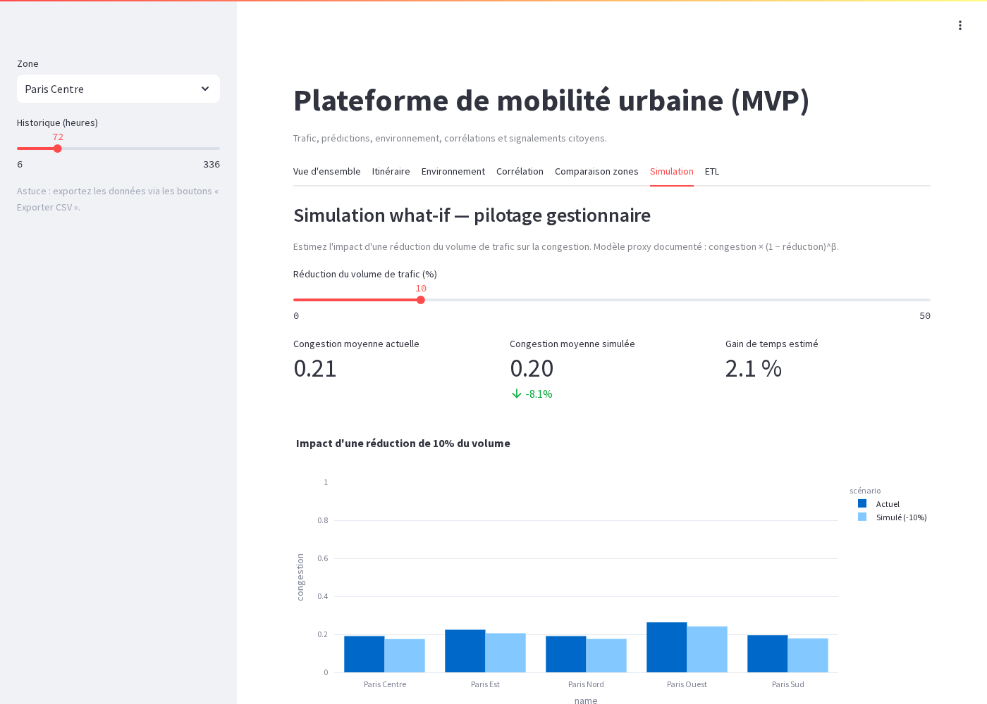
Démo · Simulation what-if (gestionnaire)
▸ Curseur de réduction du trafic.
▸ Impact estimé sur la congestion.
▸ Gain de temps estimé.
▸ Comparaison avant / après par zone.
Impact d'une réduction du volume de trafic sur la congestion.
Notes:
[Intervenant 4] Enfin, l'outil de simulation what-if : le gestionnaire fait varier un curseur de réduction du volume de trafic, et la plateforme estime immédiatement l'impact sur la congestion et le gain de temps, zone par zone. C'est un véritable outil d'aide à la décision.

Slide 15

Démo · API REST & observabilité
▸ ~18 endpoints REST documentés.
▸ Validation, pagination, rate limiting.
▸ Métriques Prometheus (/metrics).
▸ Évaluation du modèle en direct.
Endpoint d'évaluation : métriques MAE/RMSE/MAPE en direct.
Notes:
[Intervenant 1] Toute la logique est exposée par une API REST robuste : environ 18 endpoints, avec validation des entrées, limitation de débit et métriques Prometheus. Ici, l'endpoint d'évaluation renvoie en direct les métriques de performance du modèle face à la baseline.

Slide 16
Résultats & indicateurs
~50 %
d'erreur en moins
vs baseline naïve
3
catégories de
données ouvertes
7
onglets
interactifs
~40
tests automatisés
(pytest)
▸ KPIs suivis : précision des prédictions, gain de temps (simulation), participation citoyenne.
▸ Métriques recalculées à la demande via l'endpoint d'évaluation.
Notes:
[Intervenant 1] Quelques chiffres clés : notre modèle réduit l'erreur d'environ 50 % par rapport à une baseline naïve ; nous intégrons trois catégories de données ouvertes ; le dashboard compte sept onglets ; et la qualité logicielle est assurée par une quarantaine de tests automatisés. Les KPIs du cahier des charges sont tous adressés.

Slide 17
Green IT & qualité logicielle
Green IT
• Recommandations écologiques (proxy CO₂ documenté).
• Conception sobre : cache, UPSERT, index, rétention 90 j.
• Containerisation légère vs machines virtuelles.
• Observabilité via métriques Prometheus.
Qualité logicielle
• ~40 tests automatisés (pytest).
• Linting (ruff) + formatage (black) + pre-commit.
• CI/CD GitHub Actions (build, tests, audit sécurité).
• Documentation README + rapport technique.
Notes:
[Intervenant 2] Deux axes transverses. Côté Green IT : des recommandations écologiques, et une conception sobre (cache, pas de doublons, rétention des données, conteneurs légers). Côté qualité logicielle : une quarantaine de tests, du linting, et une intégration continue GitHub Actions qui valide chaque modification. Le projet est pensé pour être industrialisable.

Slide 18
Limites & perspectives
Limites assumées
• Maillage de zones limité (congestion approximée).
• Itinéraires : alternatives limitées (OSRM démo).
• Modèle ré-entraîné au redémarrage (cache mémoire).
• Dépendance internet pour le géocodage.
Perspectives
• Modèles avancés (LSTM, Prophet).
• Intégration GTFS (transports publics).
• Persistance du modèle (MLflow) + orchestration (Airflow).
• Application mobile (l'API est déjà prête).
• Monitoring Grafana + Prometheus.
Notes:
[Intervenant 3] Nous assumons certaines limites : un maillage de zones encore grossier, des alternatives d'itinéraires dépendantes du serveur de démonstration, et un modèle rechargé au démarrage. Les perspectives sont nombreuses : modèles plus avancés, intégration des transports publics via GTFS, industrialisation avec MLflow et Airflow, et une application mobile — l'API est déjà prête pour cela.

Slide 19
Conclusion
▸ Une plateforme complète et fonctionnelle, de l'ETL au dashboard.
▸ Réponse aux exigences : prédiction, itinéraires, environnement, crowdsourcing, simulation.
▸ Conçue pour évoluer : architecture modulaire, API stable, code testé.
Merci de votre attention — Questions ?
Notes:
[Intervenant 4] Pour conclure, nous avons livré une plateforme complète et fonctionnelle, de la collecte des données jusqu'au dashboard interactif, répondant à toutes les exigences du cahier des charges. Elle est modulaire, testée, et prête à évoluer. Merci de votre attention, nous sommes à votre disposition pour vos questions.

